Slide 1
XIAMEN XGMA INTERNATIONAL TRADE CO., LTD
ПРОФИЛЬ КОМПАНИИ
О компании | Международное присутствие | Продукция | Проекты

Slide 2
СОДЕРЖАНИЕ
01
О компании
02
Команда
03
Продукция
04
Проекты

Slide 3
ЧАСТЬ 01
О Компании
Введение
Культура
Видение
История
Внешние рынки

Slide 4
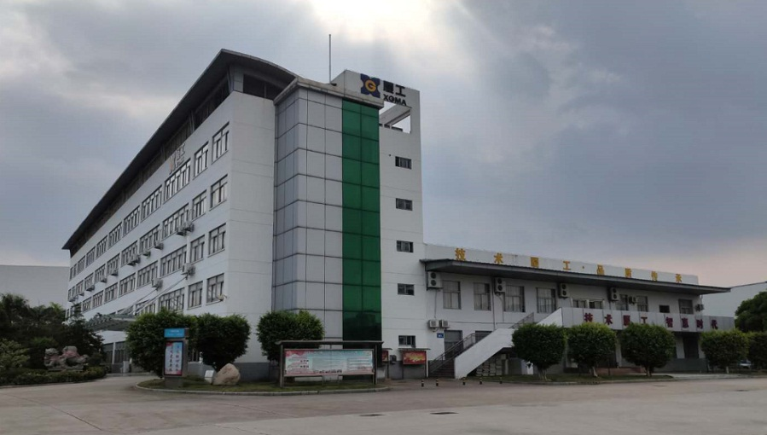
Введение
XIAMEN XGMA INTERNATIONAL TRADE CO., LTD
XIAMEN XGMA INTERNATIONAL TRADE CO., LTD была основана в 2007 году и является дочерней компанией XIAMEN XGMA MACHINERY CO., LTD (Биржевой код: 600815), состоящей в структуре предприятий-членов группы Xiamen CCRE Group Co. Ltd.
С 2008 года мы начали развитие международных продаж с продукцией XGMA, опираясь на наши достижения в технологических исследованиях и разработках, производстве, логистике и менеджменте. Наши экспортные поставки включают все виды техники XGMA, такие как фронтальные погрузчики, экскаваторы, дорожные катки, автогрейдеры, бульдозеры, вилочные погрузчики, а также запасные части и комплектующие.

Slide 5
Культура
XIAMEN XGMA INTERNATIONAL TRADE CO., LTD
Честность Преданность Прагматичность Инновационность
Лидерство Разработки Продукция Производство
Инновации
Лидерство
Глобальное развитие
Брендинг Специализация
Устойчивое развитие
Ответственность
Ценностный подход
к клиентам
к бренду
к сотрудникам

Slide 6
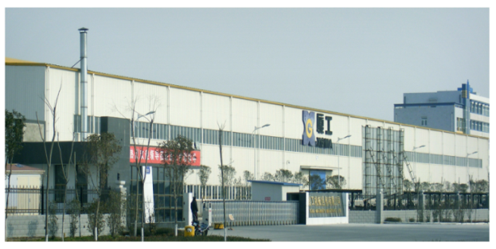
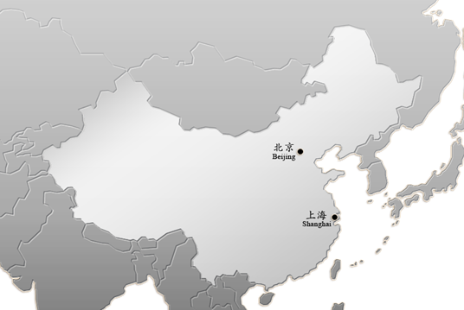
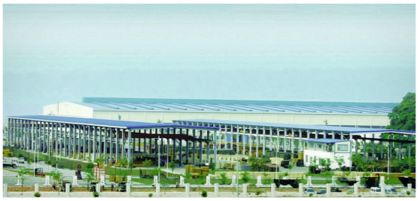
Видение
XIAMEN XGMA INTERNATIONAL TRADE CO., LTD
Опираясь на наши достижения в технологических исследованиях и разработках, производстве, логистике и менеджменте, придерживаясь основных ценностей лидерства, устойчивого развития, инноваций и ответственности, мы продолжаем осваивать зарубежные рынки, чтобы построить предприятие глобального уровня “Big XGMA”.
Производственная база в Цзяоцзо
Компания XGMA
С заботой о людях
Производственная база в Санмин
Производственная база в Сямэнь

Slide 7
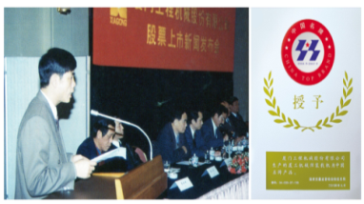
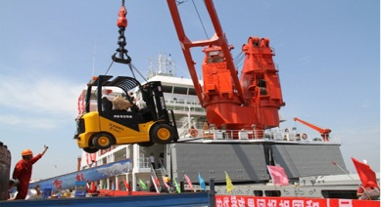
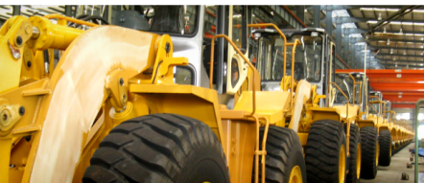
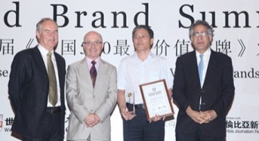
История
XIAMEN XGMA INTERNATIONAL TRADE CO., LTD
Был выпущен первый в Китае погрузчик XGMA
Совокупный объем продаж XGMA достиг уровня 17 000 единиц техники, а
выручка превысила 3.3 миллиарда юаней
XGMA занимает 67-е место в рейтинге 500 самых ценных брендов Китая
XIAMEN XGMA
MACHINERY
CO., LTD
1951
1964
1994
2006
2010
2013
Был основан завод Xiamen Engineering Machinery Factory
XGMA осуществляет размещение на Шанхайской Фондовой Бирже
Техника XGMA участвует в девятой полярной экспедиции.
Произведено и реализовано более 200 тысяч погрузчиков

Slide 8
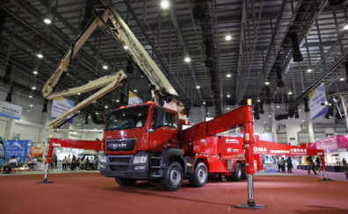
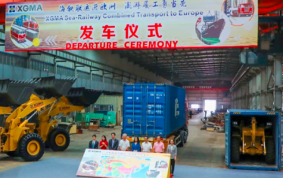
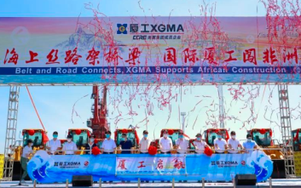
История
XIAMEN XGMA INTERNATIONAL TRADE CO., LTD
Произведен первый в Китае интеллектуальный экскаватор XG826I для сноса зданий и спасательных работ в высокогорных условиях
Продукция экспортируется в страны Юго-Восточной Азии, Европы, Ближнего Востока и Африки оптом
Всего более 100 ед.
70-летие со дня основания XGMA
XIAMEN XGMA
MACHINERY
CO., LTD
2015
2016
2018
2020
2021
XGMA – «Пятизвездочный бренд предприятий Китая»
Произведены первые интеллектуальные фронтальные погрузчики и экскаваторы. Интеллектуальный экскаватор применяется для гражданского использования
Первоклассное противопожарное оборудование CAFS для тушения на больших высотах было представлено на 20-й Международной выставке инвестиций и торговли Китая

Slide 9
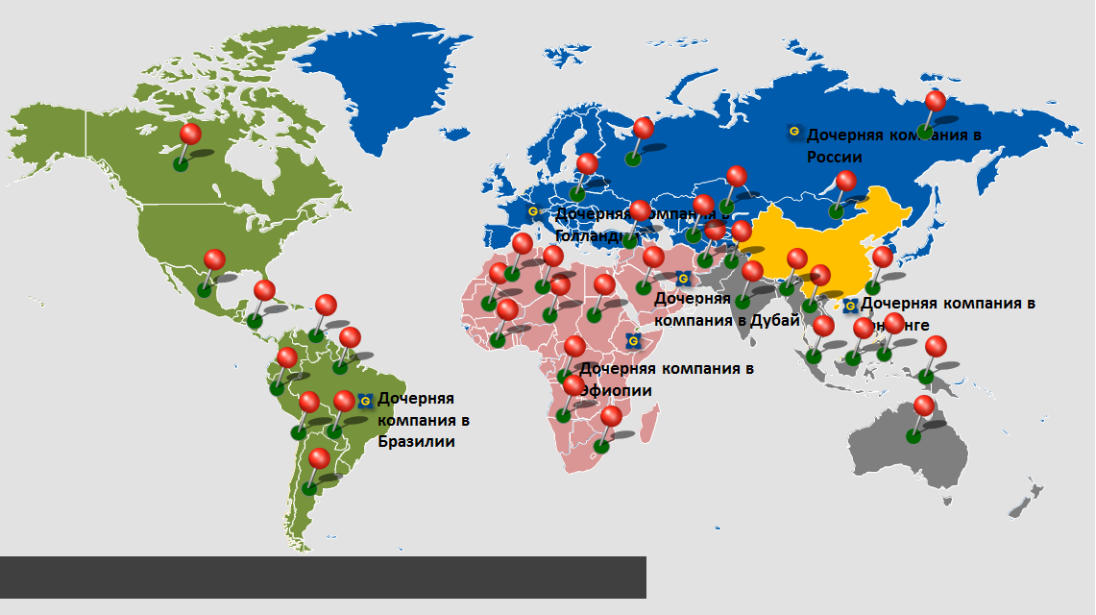
Внешние рынки
XIAMEN XGMA INTERNATIONAL TRADE CO., LTD
Сеть зарубежных продаж
В настоящее время компанией XGMA создана сеть из более 40 каналов продаж и сервисного обслуживания в Европе, Африке, Азии, Америке и других регионах. Продукция XGMA отгружается в 100 стран и регионов по всему миру. В Гонконге, ОАЭ, Бразилии, Россия и т.д. созданы дочерние компании. XGMA продолжает активное развитие продаж на внешних рынках.

Slide 10
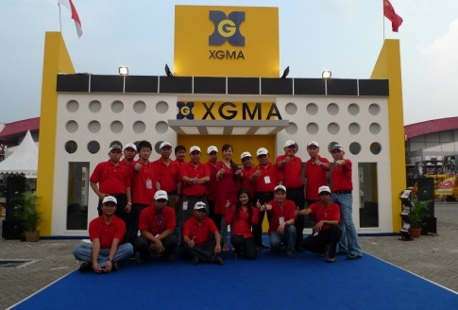
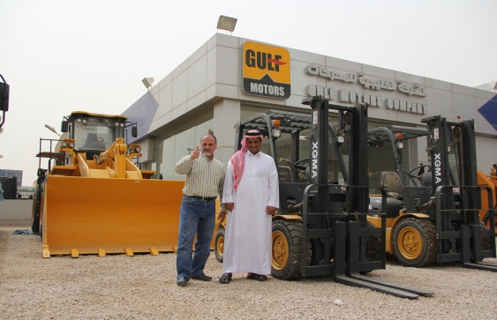
Внешние рынки
XIAMEN XGMA INTERNATIONAL TRADE CO., LTD
XGMA в Дубае
XGMA в Саудовской Аравии
XGMA на Филиппинах

Slide 11
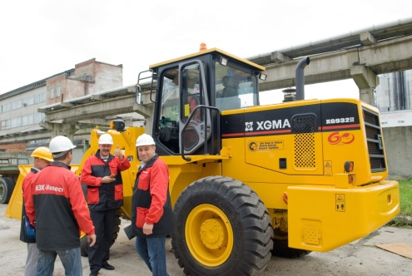
Внешние рынки
XIAMEN XGMA INTERNATIONAL TRADE CO., LTD
XGMA в Росии
XGMA в Бразилии
XGMA в Бутане

Slide 12
ЧАСТЬ 02
КОМАНДА
Введение
Организационная структура

Slide 13
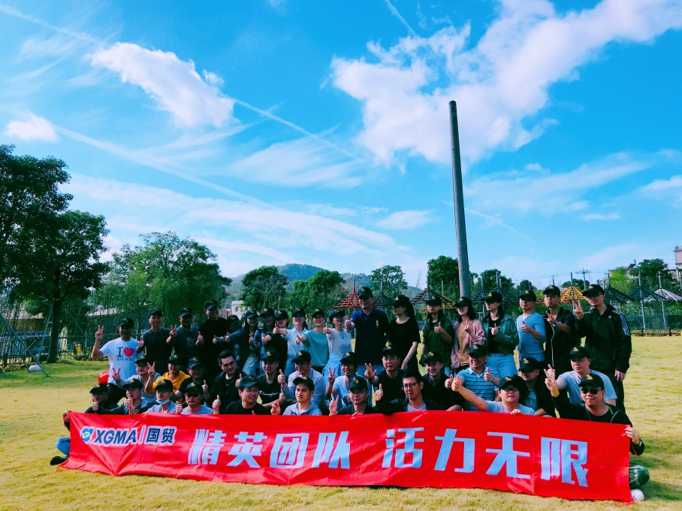
Введение
XIAMEN XGMA INTERNATIONAL TRADE CO., LTD
Наша команда
Мы являемся профессиональной командой с общими целями и обширными компетенциями. Мы имеем богатый опыт международных продаж, профессиональную техническую подготовку, владеем разными языками.
Наша команда представлена высококлассными специалистами, которые всегда полны жизненной энергии и духом инновационного развития.

Slide 14
Организационная структура
XIAMEN XGMA INTERNATIONAL TRADE CO., LTD
Руководство компании
Департамент международных продаж
Департамент управления
Департамент развития продаж
Ближний Восток и Африка
АТР
Финансы
Европа
Северная и Южная Америка
Продакт-менеджмент
Администрирование

Slide 15
ЧАСТЬ 03
ПРОДУКТ
Ассортиментная линейка

Slide 16
Ассортиментная линейка
XIAMEN XGMA INTERNATIONAL TRADE CO., LTD
Обзор линейки продукции
Наш экспорт представлен фронтальными погрузчиками, экскаваторами, дорожными катками, автогрейдерами, бульдозерами, вилочными погрузчиками и прочей строительной техникой.
Характеристики продукции
Основными клиентами XGMA являются производственные и строительные предприятия, которые мы обеспечиваем комплексными решениями поставки техники и сопутствующими услугами. Продукция XGMA являются производительной и энергоэффективной.

Slide 17
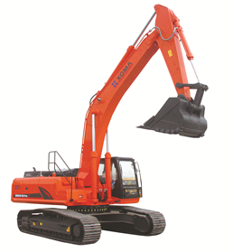
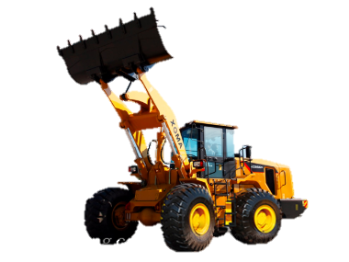
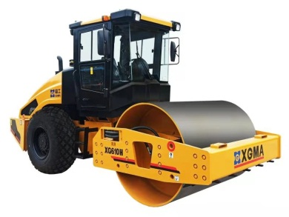
Ассортиментная линейка
XIAMEN XGMA INTERNATIONAL TRADE CO., LTD
Экскаваторы
Гусеничные и колесные экскаваторы различного тоннажа
Фронтальные погрузчики
Средняя и тяжелая техника (3-6т)
Дорожная техника
Различные виды техники для дорожного строительства и защиты окружающей среды

Slide 18
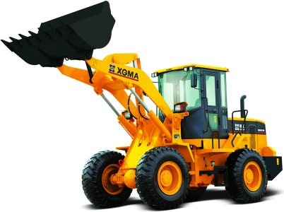
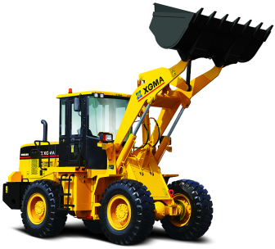
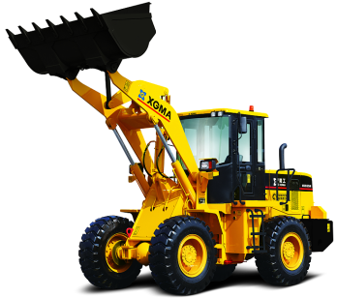
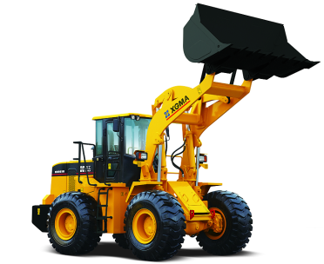
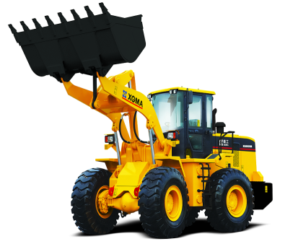
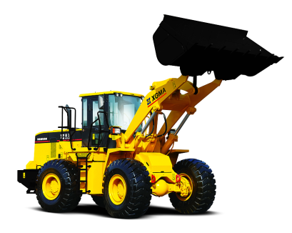
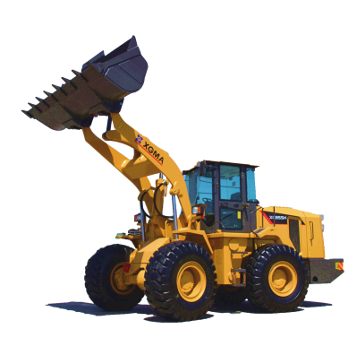
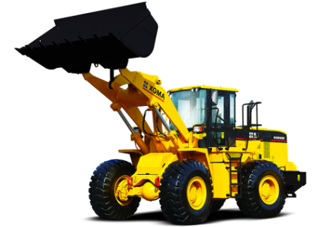
Ассортиментная линейка
XIAMEN XGMA INTERNATIONAL TRADE CO., LTD
XG931H
XG932H
XG935H
XG951H
XG955H
XG958H
XG962H
XG956N
XG955N

Slide 19
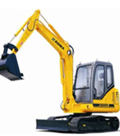
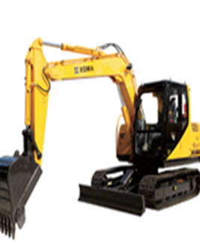
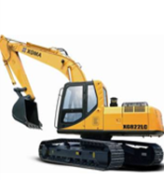
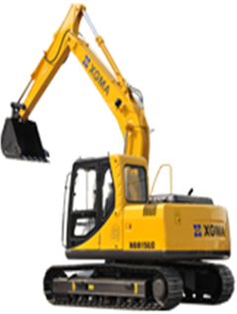
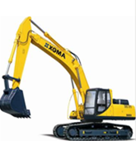
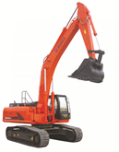
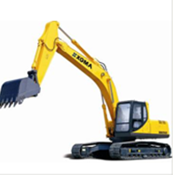
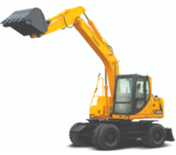
Ассортиментная линейка
XIAMEN XGMA INTERNATIONAL TRADE CO., LTD
XG806F
XG809F
XG815FL
XG822FL
XG836FL
Колесные экскаваторы
XG836FH Pro
XG825FL

Slide 20
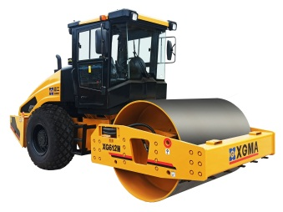
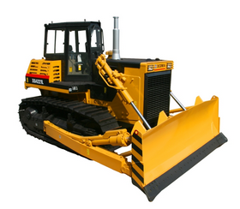
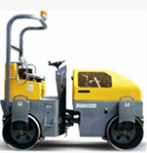
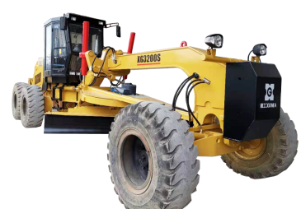
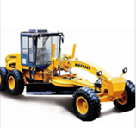
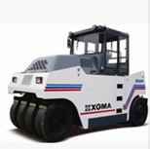
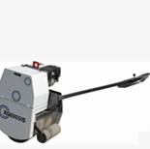
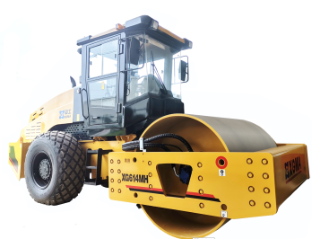
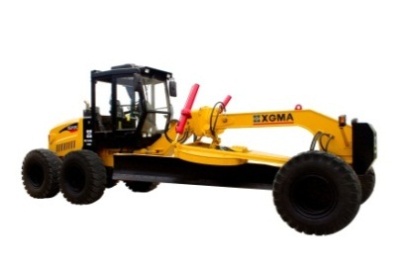
Ассортиментная линейка
XIAMEN XGMA INTERNATIONAL TRADE CO., LTD
XG610H
XG612H
XG3200S
XG4221L
XG6033D
XG3165C
XG3180C
XG6261P
XG60051S
XG614MH

Slide 21
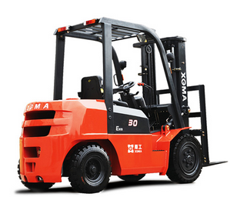
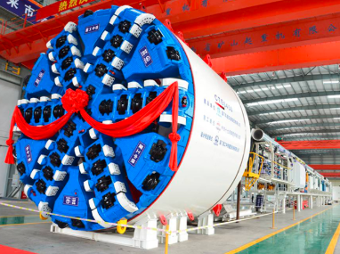
Ассортиментная линейка
XIAMEN XGMA INTERNATIONAL TRADE CO., LTD
Подъемно-транспортное оборудование
Оборудование для бурения туннелей
Противопожарное аварийное оборудование

Slide 22
ЧАСТЬ 04
ПРОЕКТЫ

Slide 23
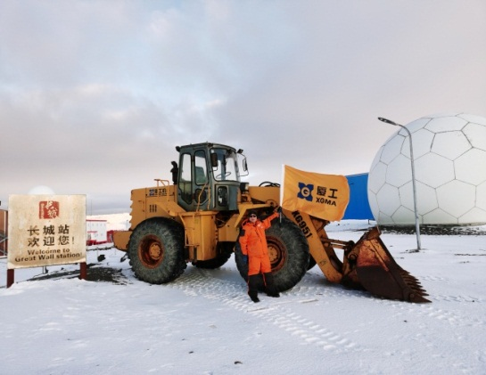
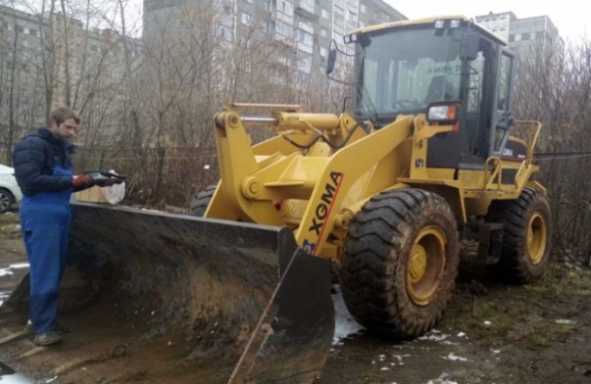
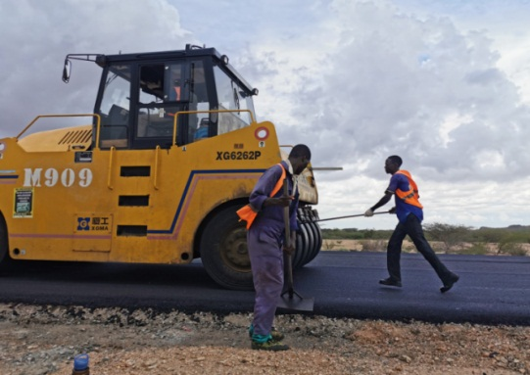
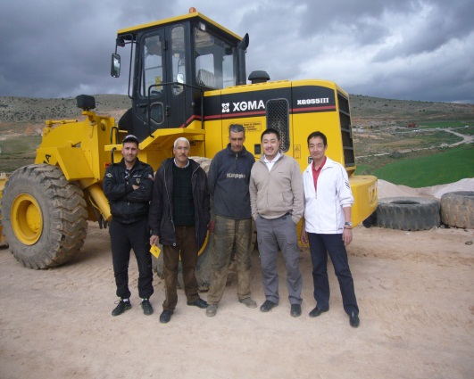
Зарубежные проекты
XIAMEN XGMA INTERNATIONAL TRADE CO., LTD
Антарктика
Россия
Кения
Алжир
Эфиопия
Гватемала

